Slide 2
⦿ Kamu kurum ve kuruluşları ile özel
sektör işletmelerinde yöneticilerin ofis
çalışmalarına katkı sağlamak ve büro faaliyetlerinde
bulunmak üzere görev alabilecek nitelikli insan gücü
yetiştirmektir.

Slide 3
⦿ Yönetici asistanı; yönetim bürolarını idare eden, yöneticinin iletişim enformasyonunu ve zamanını
organize ederek daha verimli çalışmasını sağlayan, büro makinelerini kullanarak büro yönetimini uygulayan,
belge ve sunum hazırlayan, dosyalama işlemlerini
yürüten, toplantı ve seyahat organizasyonları yapan nitelikli kişilerdir.

Slide 4
⦿ Kendini iyi ve rahat ifade edebilmeli
⦿ İnsanlarla iletişime ve yeniliklere açık olmalı
⦿ Toplantılarda yönetim bilgisine sahip olmaları
⦿ Hızlı öğrenebilmeli ve pratik olmalı
⦿ Zaman yönetimi ve planlaması hakkında becerili olması
⦿ Büro teknolojilerini etkin kullanabilmeli
⦿ İş hayatındaki sözsüz iletişim hakkında bilgi sahibi olması
⦿ Karar verme ve problem çözme yeteneklerinin olması
⦿ Etkili sunum ve geri bildirim metodlarını uygulamaları
⦿ Protokol ve görgü kurallarını bilmesi

Slide 5
⦿9. SINIF
⦿ Mesleki Gelişim Atölyesi
⦿ Büro Teknolojileri
⦿ Klavye Teknikleri
⦿ Temel Hukuk

Slide 6
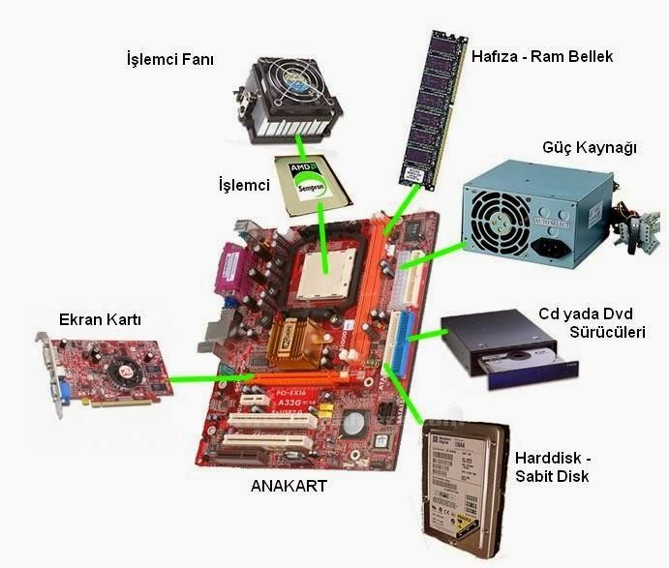
9. SINIF MESLEK DERSLERİ VE KAZANIMLARI
Dersin Amacı :
Bu derste; büro teknolojileri,
bilgisayar donanım
ve yazılım
programları kullanma ile ilgili bilgi ve becerileri kazanmanız amaçlanmaktadır.
7

Slide 7
9. SINIF MESLEK DERSLERİ VE KAZANIMLARI
Dersin Amacı :
Bu derste; tuşlara doğru teknikle vurma, süreli metin yazma işlemleri ile ilgili bilgi ve becerileri kazanmanız amaçlanmaktadır.
8

Slide 8
9. SINIF MESLEK DERSLERİ VE KAZANIMLARI
Dersin Amacı :
Bu derste; temel hukuk ile ilgili bilgi ve becerileri kazanmanız amaçlanmaktadır.
9

Slide 9
⦿10. SINIF
⦿ Büro Hizmetleri
⦿ Ofis Uygulamaları
⦿ Diksiyon ve Etkili İletişim
⦿ Hızlı Klavye Kullanımı

Slide 10
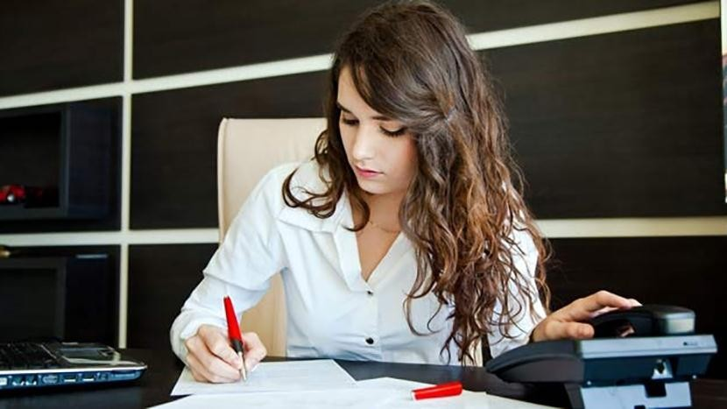
10. SINIF MESLEK DERSLERİ VE KAZANIMLARI
Dersin Amacı :
Bu derste; çalışanlarının modelleri ile
büroların kimlerden
yönetimi oluştuğu,
süreçlerinde
büro
verimli yönetim
seyahat ve toplantı organizasyonlarını
hazırlama, ergonomik büro dizaynı ve protokol kurallarına uygun olarak yürütülebilme ile ilgili bilgi ve becerileri kazanmanız amaçlanmaktadır.
11

Slide 11
10. SINIF MESLEK DERSLERİ VE KAZANIMLARI
Dersin Amacı :
:Bu derste; kelime işlemci, elektronik tablolama ve sunu hazırlama programlarını kullanma ile ilgili bilgi ve becerileri kazanmanız amaçlanmaktadır.
12

Slide 12
10. SINIF MESLEK DERSLERİ VE KAZANIMLARI
Dersin Amacı :
Bu derste; Türkçe’yi güzel konuşma ve etkili iletişim
kurma ile ilgili bilgi ve becerileri kazanmanız
13
amaçlanmaktadır.

Slide 13
10. SINIF MESLEK DERSLERİ VE KAZANIMLARI
Dersin Amacı :
Bu derste; tuşlara doğru teknikle vurma, süreli ve sesli metinleri hızlı yazma ile ilgili bilgi ve becerileri kazanmanız amaçlanmaktadır.
14

Slide 14
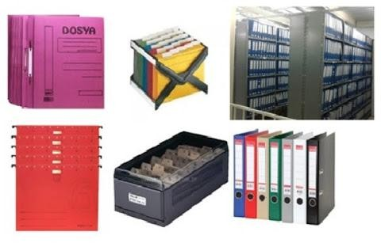
⦿ 11. SINIF
⦿ Yazışma ve Dosyalama Teknikleri
⦿ İleri Ofis Uygulamaları
⦿ Web Uygulamaları
⦿ Dijital Ofis Uygulamaları
⦿ Mesleki Yabancı Dil
⦿ 12 SINIF
⦿ İşletmelerde Meslek Eğiti
mi

Slide 15
11. SINIF MESLEK DERSLERİ VE KAZANIMLARI
Dersin Amacı :
Bu derste; kurum içi ve kurumlar arası yazışma yapma,
belgeleri dosyalayıp
yönetimi ile ilgili
arşivleme ve elektronik belge
bilgi ve becerileri kazanmanız
amaçlanmaktadır.
16

Slide 16
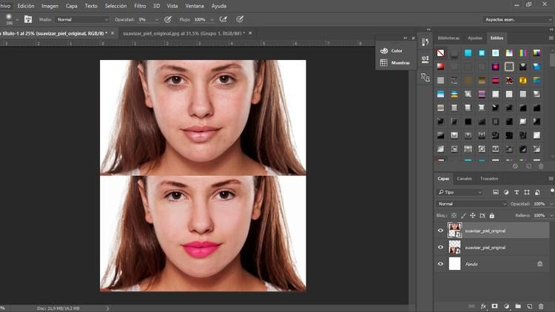
11. SINIF MESLEK DERSLERİ VE KAZANIMLARI
Dersin Amacı :
Bu derste; bilgisayarda
düzenleme,
fotoğraf
manipülasyon
ve
mizanpaj yapma ile ilgili bilgi ve becerileri kazanmanız amaçlanmaktadır.
17

Slide 17
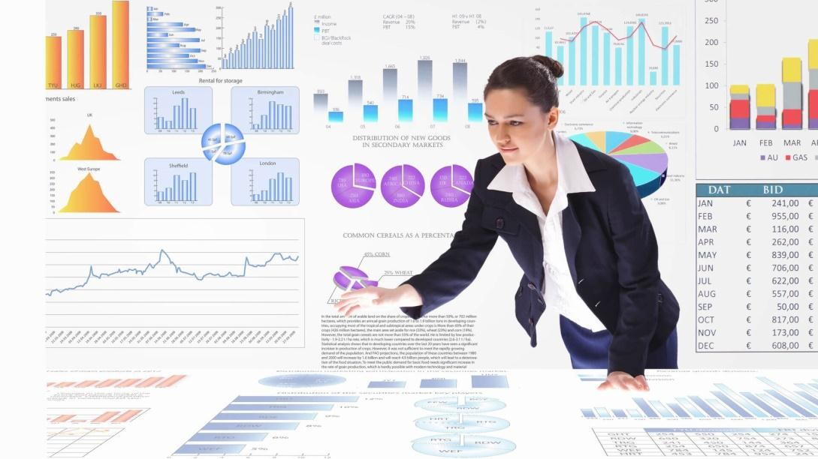
11. SINIF MESLEK DERSLERİ VE KAZANIMLARI
Dersin Amacı :
Bu derste; kelime işlemci, elektronik tablolama ve veri tabanı programı kullanma ile ilgili bilgi ve becerileri kazanmanız amaçlanmaktadır.
18

Slide 18
11. SINIF MESLEK DERSLERİ VE KAZANIMLARI
Dersin Amacı :
Bu derste; web editörü yardımıyla web sitesi tasarlama, yönetme ve yayınlama ile ilgili bilgi ve becerilerin kazanmanız amaçlanmaktadır.
19

Slide 19
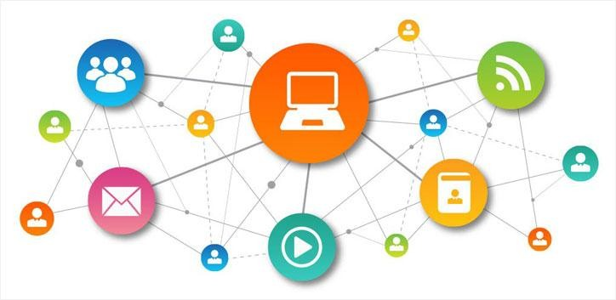
11. SINIF MESLEK DERSLERİ VE KAZANIMLARI
Dersin Amacı :
Bu derste; elektronik posta, arama motorları, internet
reklamları ve çevrimiçi dokümanları güvenli ve etik kurallara uygun kullanma ile
ilgili bilgi ve becerileri
kazanmanız amaçlanmaktadır.
20

Slide 20
11. SINIF MESLEK DERSLERİ VE KAZANIMLARI
Dersin Amacı :
Bu derste; mesleki yabancı dilde alanla ilgili bilgi ve becerileri kazanmanız amaçlanmaktadır.
21

Slide 21
İŞ İMKANLARI

Slide 22
Devlet Kurumlarına Memur olarak atanabilirsiniz.

Slide 23
İnsan Kaynakları ve Halkla İlişkiler departmanlarında çalışabilirsiniz.

Slide 24
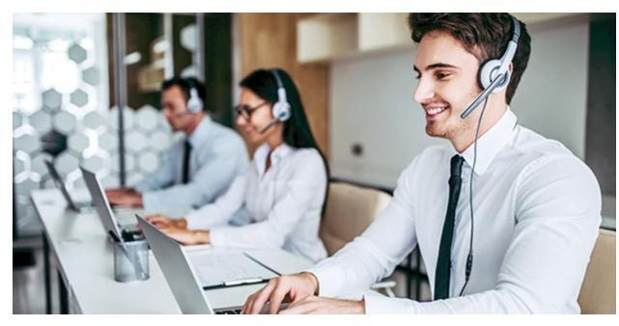
Çağrı Merkezi Elemanı olarak çalışabilirsiniz.

Slide 25
Hastanelerde Tıbbi Sekreter olarak çalışabilirsiniz.

Slide 26
Avukatlık bürolarında Hukuk Sekreteri olarak çalışabilirsiniz.

Slide 27
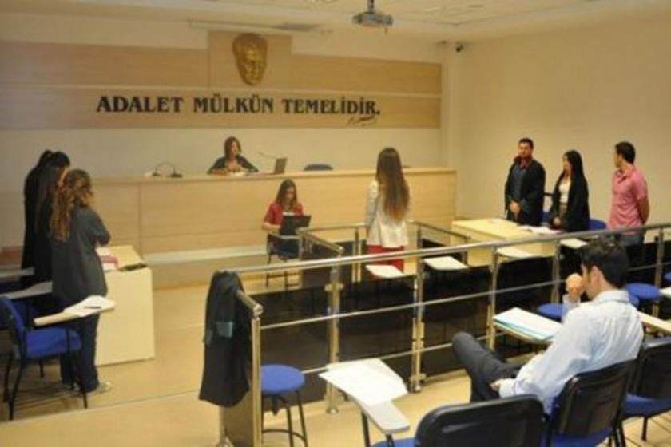
Adalet Saraylarında Zabıt Katibi olabilirsiniz.

Slide 28
Ayrıca
Çeşitli İşletmeler ve idarelerinde,
Hekimlik Bürolarında,
Mühendislik Bürolarında,
Mimarlık Bürolarında
Hatta tüm iş kollarında iş bulabilme imkanına sahipsiniz.

Slide 29
BÜRO YÖNETİMİ ALANI
LİSANS PROGRAMLARI( 4 YIL)
Sağlık Yönetimi
İnsan Kaynakları
ÖN LİSANS PROGRAMLARI( 2 YIL)
Büro Yönetimi ve Yönetici Asistanlığı
İnsan Kaynakları Yönetimi
İşletme Yönetimi
Ağız Ve Diş Sağlığı
Emlak Ve Emlak Yönetimi
Sağlık Kurumları İşletmeciliği
Tıbbı Dokümantasyon Ve Sekreterlik
Tıbbı Tanıtım Ve Pazarlama
Hukuk Büro Yönetimi ve Sekreterliği
Kooperatifçilik
Çağrı Merkezi Hizmetleri
Nüfus ve Vatandaşlık

Slide 30
DGS İLE GİRİLEBİLECEK BÖLÜMLER
Halkla İlişkiler
Halkla İlişkiler ve Reklamcılık
Halkla İlişkiler ve Tanıtım
İşletme Bilgi Yönetimi
Reklamcılık ve Halkla İlişkiler
Sağlık Kurumları İşletmeciliği
Yönetim Bilişim Sistemleri

Slide 31
SİNCAN AHMET ANDİÇEN MTAL
BÜRO YÖNETİMİ ALANI
2024

